Slide 1
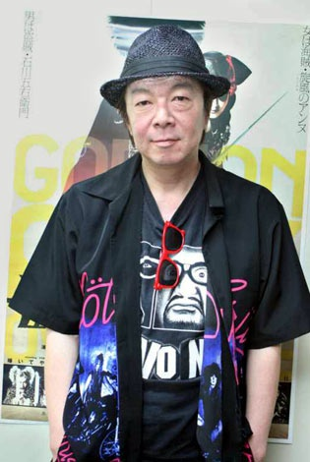
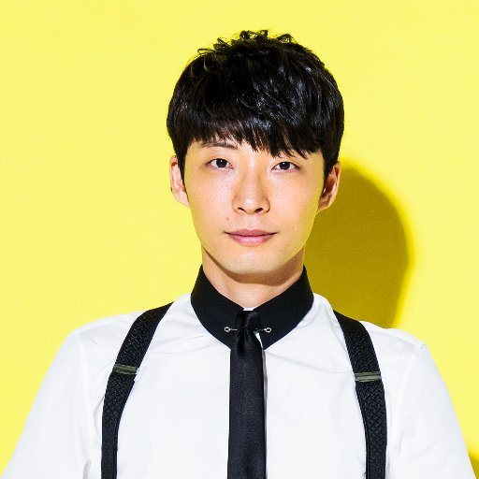
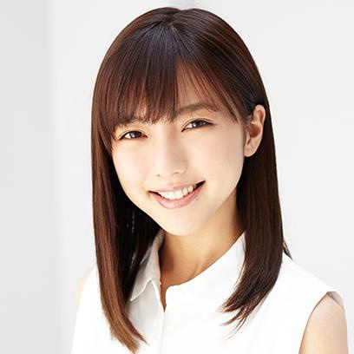
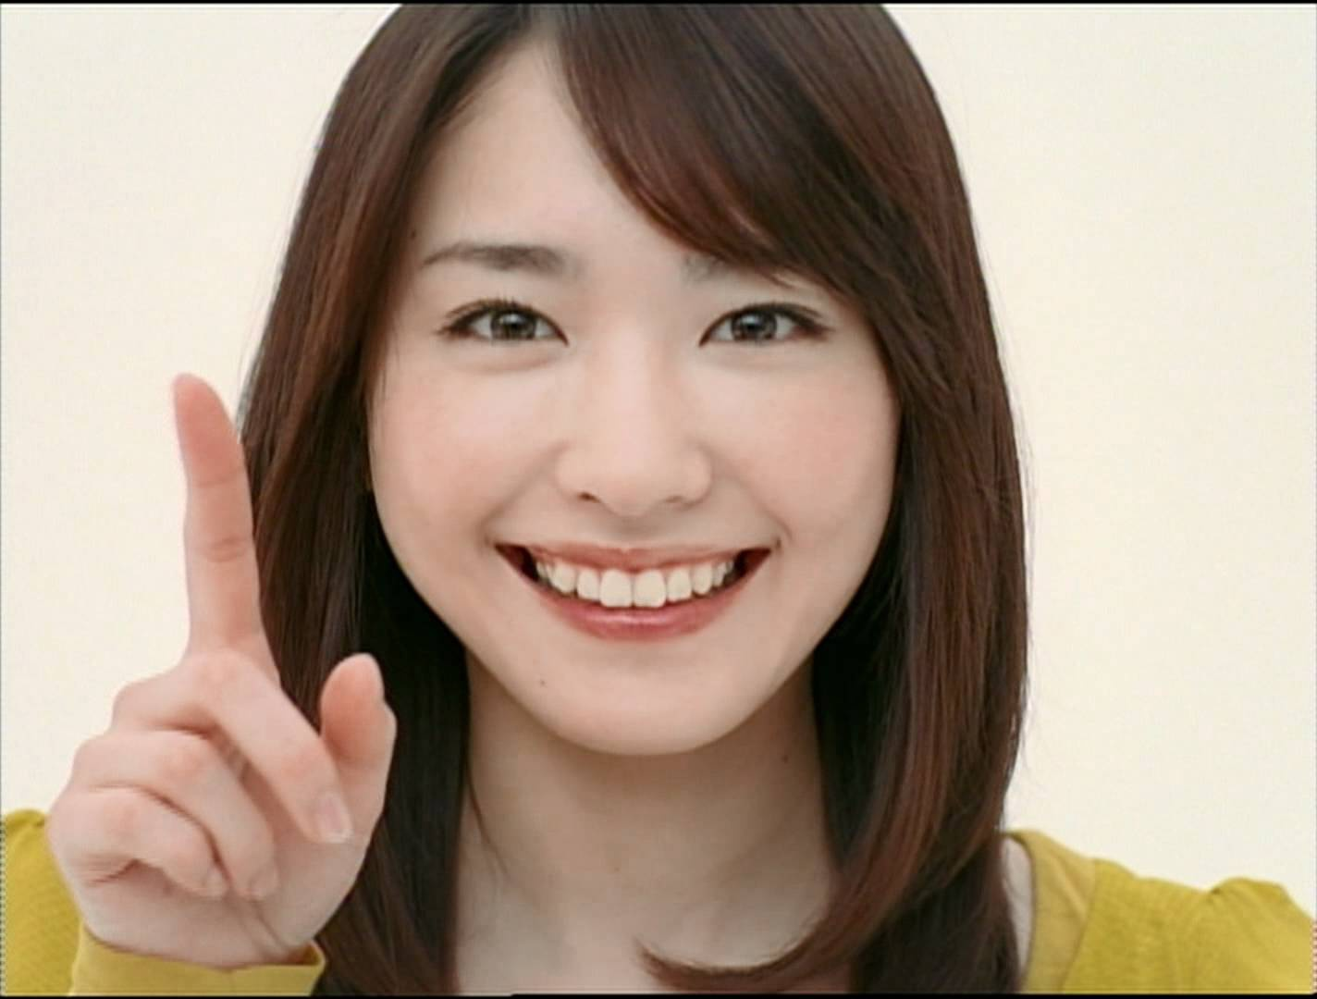
学習に使う画像データ
google画像から各出演者につき400枚程度用意。 -新垣結衣、星野源、大谷亮平、藤井隆、真野恵里菜、成田凌、 山賀琴子、石田ゆり子、その他

Slide 2
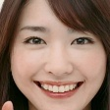
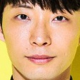
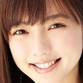
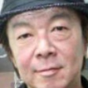
学習に使う画像データ
OpenCV, dlibを用いて顔の部分を切り出す。

